Slide 1
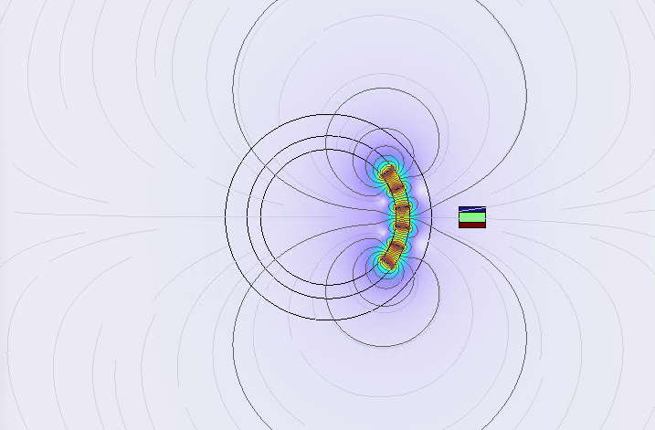
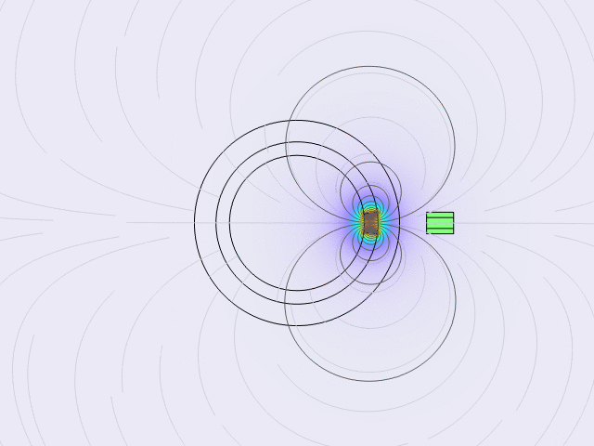
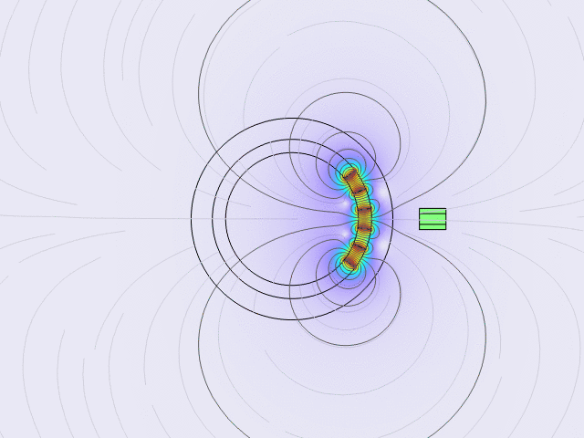
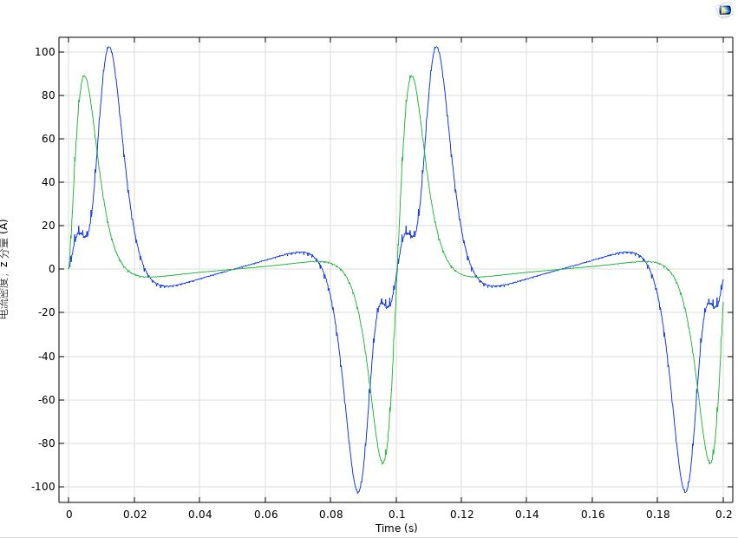
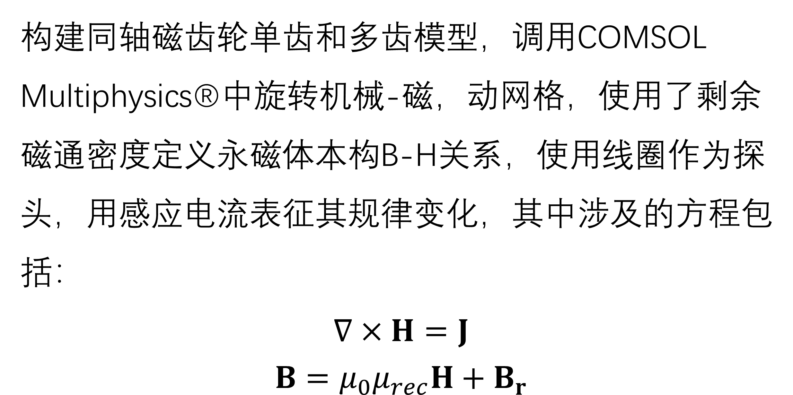
旋转同轴磁齿轮的电磁感应动网格仿真
研究旋转同轴磁齿轮对外部空间环境的电磁感应规律。
童琛琛 上海量维信息科技有限公司 , 中国上海.
摘要
同轴磁齿轮是将一个或一组永磁体或电磁体安置在圆形转轴外侧，通过扭矩-速度的调整实现外部非接触式动能控制的机构，用于工业自动化控制和可再生能源等应用中，和机械齿轮不同，磁齿轮工作时无摩擦，所以能量损耗小。本文以二维旋转动网格模型为基础，在径向方向分别安置单个和多个永磁体。探究不同安置数量对外部空间环境产生的电磁感应规律。
方法论
构建同轴磁齿轮单齿和多齿模型，调用COMSOL Multiphysics®中旋转机械-磁，动网格，使用了剩余磁通密度定义永磁体本构B-H关系，使用线圈作为探头，用感应电流表征其规律变化，其中涉及的方程包括：
$$∇×H=J$$
$$B=μ_{0}μ_{rec}H+B_{r}$$
图1. 左: 单齿电磁感应；右: 多齿电磁感应
结果
图1为磁齿轮旋转动态图旋转至最靠近线圈探头的空间磁感应强度，图2结果为单齿和多齿齿轮旋转时，在线圈中感应的电流随时间变化曲线，其中绿色为单齿，蓝色为三齿，两者最明显的差异在波峰与波谷之间，其中三尺比单齿多了微小扰动，由此规律可以预测，增加齿数后线圈探测电流的扰动也会变多，当所有齿规律满铺排列时，线圈感应的电流波形将变为正弦波。
图2. 单齿和多齿磁齿轮线圈感应电流波形

